Slide 1
Psihologija ranog razvoja i darovitosti Šta nas uči neuropsihologija?
Master (2)

Slide 2
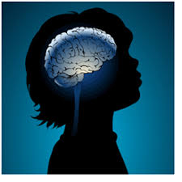

Slide 3
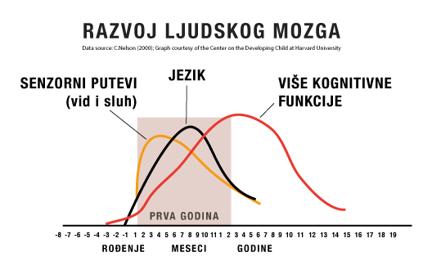

Slide 4
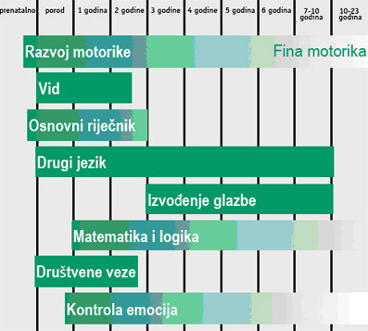

Slide 5
Tehnički podaci
Težak oko 1,36 kg.
Ima 2 hemisfere (leva i desna) spojene corpus callosumom.
Struktura: Zadnji mozak ( produžena moždina i mali mozak);Produžena moždina = centri za disanje i rad srca; Mali mozak= usklađivanje pokreta, ravnoteža i tonus mišića
Srednji mozak (retikularna formacija) Odgovorna za aktivaciju mišića, kontrolu automatizovanih pokreta i aktivnost moždane kore, budnost i aktivnost)
Prednji mozak (međumozak i veliki mozak) Talamus i hipotalamus (talamus=usmerava impulse u različite zone mozga, hipotalamus=važan za emocionalno reagovanje)

Slide 6
U prve tri godine života, mozak se razvija velikom brzinom, tako da se do pete godine razvije oko 90% mozga a njegova težina dostiže oko 80 posto težine mozga odrasle osobe.
Do uzrasta od tri godine mozak deteta je 2,5 puta aktivniji od mozga odrasle osobe. I nastavlja da bude sve do desete godine.
Savremena istraživanja su pokazala da pri rođenju, ukoliko je trudnoća prošla bez problema, a majka nije bila izložena stresu niti lošim uticajima slabe ishrane, beba ima oko sto milijardi moždanih ćelija, neurona. Te se ćelije u prve tri godine umrežavaju ukoliko je dete izloženo adekvatnoj stimulaciji.
Proces umrežavanja je neverovatno dinamičan i kompleksan -- svaki neuron može da se poveže sa bar 15.000 drugih, a milijarde ćelija mogu da uspostave milione veza. Jačanje tih veza predstavlja osnovu, temelj buduće uspešnosti i zadovoljstva u životu, emocija, ponašanja, sposobnosti učenja, življenja sa drugima, motornih veština, brige o sebi i samokontrole, ...

Slide 7
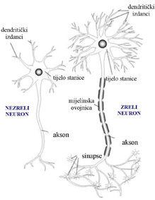

Slide 8
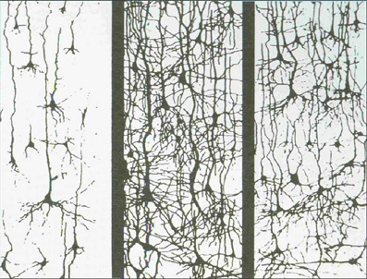

Slide 9
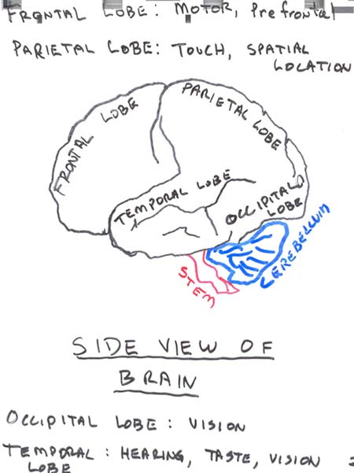
Pogled na mozak
Frontalni režanj (motorika, prefrontalni korteks – organizacija ciljeva, misli i ponašanja)
Temeni režanj (senzorni korteks, prostorna orijentacija)
Slepoočni režanj (sluh, ukus, vid)
Potiljačni režanj (glavni centri za vid)

Slide 10
Zatvorite oči i zamislite divnu čokoladnu tortu.
Stavite prst na onaj deo glave gde mislite da možete videti tortu. Stavite prst na onaj deo glave gde se nalazi slika.
Pokušajte čuti reči “divna čokoladna torta". Sada stavite prst tamo gde vam se čini da čujete te reči. Držite prst na glavi i otvorite oči.
Sluh se obično nalazi iznad levog uva, vizualizacija je u sredini čela ili malo udesno, somatosenzorička ili taktilno-kinestetička svest je na vrhu glave.

Slide 11
Strupov eksperiment-imenujte boju kojom je reč napisana!
ZELENO CRVENO PLAVO LJUBIČASTO PLAVO LJUBIČASTO

Slide 12
PLAVO LJUBIČASTO CRVENO ZELENO LJUBIČASTO ZELENO

Slide 13
Lateralizacija hemisfera
Pitanje zašto je čovek levoruk ili desnoruk ostaje i danas jedna od najvećih misterija ljudskog roda. Zna se da su levoruki većinom muškarci, jer dve trećine njih je muškog pola. Takođe se zna da je kod njih nešto razvijenija desna hemisfera mozga, dok je kod desnorukih razvijenija leva.
Predrasude: Do danas su se održali izrazi “ustati na levu nogu” (biti neraspoložen) ili “imati dve leve ruke” (biti smotan).

Slide 14
Naučna istraživanja ukazuju da levoruki brže misle od ostalih i imaju prednost u bavljenju nekim sportovima. Od kada su levoruki dokazali da im mnoge stvari idu od ruke, njihov broj u svetu nezaustavljivo raste. U poslednjih sto godina broj levorukih se gotovo učetvorostručio i smatra se da oko 13% ljudi piše levom rukom.
Na anglosaksonskom području 8% muškaraca i 6% žena su levoruki, među Japancima levom rukom piše 4% muškaraca i oko 2% žena, dok u Kini samo 1,5% ljudi piše i jede levom rukom! u porodicama u kojima je bar jedan roditelj levoruk 10 do 12 puta češće rađaju levoruka deca =UROĐENO!

Slide 15
Levorukost se može utvrditi i u trećem trimestru trudnoće posmatranjem pokreta ploda ultrazvukom, ali i jednostavnim, ali ne toliko preciznim posmatranjem pokreta glavice tek rođenog deteta (pri čemu oko 95% dece okreće glavu u desnu stranu kada se položi na leđa), i mnogo sigurnije od 6-og do 10-og meseca života na osnovu češćeg, ali nedoslednog korišćenja jedne ruke. Detetu jedna ruka postaje konačno dominantna oko četvrte godine života.

Slide 16
Test upotrebne lateralizovanosti
Crtanje
Bacanje
Makaze
Četkica za zube
Nož
Kašika
Metla
Šibice
Otvaranje kutije
Konac za iglu
Čekić za ekser

Slide 17
Handerson i saradnici (2015) pokazali su da siromaštvo u kome deca odrastaju utiče na razvoj mozga i umanjuje sivu moždanu masu. Iako rođena s istim potencijalima, već u trećoj godini uočljive su razlike u razvoju mozga između dece iz porodica sa visokim primanjima i dece iz siromašnih porodica. Hart i Rislej (1995) uočili su da se razlike u rečniku među decom iz dobrostojećih porodica i porodica koje žive u siromaštvu pojavljuju već u 18. mesecu. U uzrastu od tri godine deca iz dobrostojećih porodica sa visokoobrazovanim roditeljima imaju rečnik od 1.100 reči, a deca iz siromašnih rečnik od svega 500 reči. To su razlike koje nastavljaju da se uvećavaju tokom života, tako da ih je gotovo nemoguće prevazići ukoliko se ne preduzmu efikasne akcije u ranom uzrastu.

Slide 18
Prekomerna stimulacija
Osim stresa, na rani razvoj mozga nepovoljno deluju i drugi uzroci prekomerne stimulacije.
Istraživanja su pokazala da rana iskustva mogu doprineti poremećajima pažnje i drugim ADHD simptomima (poremećaj pažnje i koncentracije s hiperaktivnošću). Kombinacija nasleđa (genetskih faktora) i uticaja iz sredine imaju odlučnu ulogu u razvoju ADHD-a.
Deca koja gledaju TV u dobi od 1 – 3 godine imaju značajno veći rizik od razvoja poremećaja pažnje u dobi od 7 godina.
Dr. Frederick J. Zimmerman i Dr. Dimitri A. Christakis sa Univerziteta u Washingtonu ukazuju da, kod vrlo male dece, gledanje TV-a može uzrokovati niže postignuće u matematici, čitanju s razumevanjem i interpretaciji pročitanog sadržaja. 1
1999. godine Američko pedijatrijsko društvo donosi preporuku da deca u dobi do 2 godine ne bi trebalo da gledaju televiziju niti bilo kakav drugi ekran, jer TV “može negativno uticati na rani razvoj mozga”.

Slide 19
fMRI
Funkcionalna magnetna rezonanca ponavljanim snimanjem tkiva pokazuje razlike u signalu koja je posledica promene u tkivu koja nastaje njegovim korišćenjem.
Ovim snimanjem je moguće pokazati aktivnost delova mozga pri izvršavanju nekih zadataka.

Slide 20
Na Univerzitetu Karnegi Meloun (Carnegie Mellon), u Picburgu, istraživanje su predvodili doktori Marsel Džast i Tom Mičel. Njihov inicijalni test bio je skeniranje razmišljanja deset studenata. Ovim subjektima su prikazani parovi slika iz dve kategorije. Jedna, u paru, bila je alat, a druga neko boravište (kuća, zamak, ambar, iglo...). Zatim je svaki student zamoljen da razmišlja o jednom od ova dva pojma, tj. da se odluči za jedan. Rezultati su bili odlični. Softver je, na osnovu šablona u moždanoj aktivnosti, bio u pravu u 78 odsto slučajeva. Kada se oduzme faktor greške subjekta, tj. nezainteresovanosti, nedovoljne koncentrisanosti, lutanja misli i slično, ovaj rezultat delovao je još impresivnije. U pojedinim testovima uspešnost je bila zadivljujućih 94 procenata.
Tako su Džast i Mičel otkrili kako izgleda mozak kada razmišlja o specifičnom objektu. Ne radi se o aktivnosti u jednom delu mozga, već o milionima neurona koji su se „upalili” na različitim mestima.

Slide 21
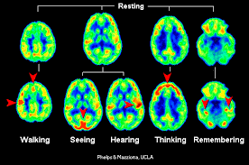

Slide 22
Kako su šabloni različitih ljudi iznenađujuće slični, postavlja se pitanje postojanja univerzalnog jezika naših mozgova.
Iako su zakonitosti u biološkim, hemijskim i fizičkim procesima tokom razmišljanja univerzalne za sve ljude, psihologija je tu da zamrsi konce.
Kako je svako individua za sebe, šabloni se razlikuju upravo zbog ličnih iskustava i stavova. Što je tema za razmišljanje kompleksnija, ili bar kontroverznija, fMRI danas nailazi na nepremostivu muku.

Slide 23
U jednom eksperimentu istraživači sa Univerziteta Temple, u Filadelfiji, tražili su od studenata da pucaju iz pištolja. Zatim su od nekih zatražili da lažu da nisu to uradili, dok je druga grupa govorila istinu. Mozak „lažova” aktivirao je četrnaest zona u mozgu, što je duplo više nego kod subjekata koji su pričali istinu. Eto i potvrde: lakše je govoriti istinu nego lagati.

Slide 24
Kako funkcioniše fMRI skener
fMRIskener generiše magnetno polje koje stupa u interakciju sa protonima unutar tela subjekta.
Molekuli hemoglobina u crvenim krvnim zrncima ispoljavaju različita magnetna svojstva s obzirom na to da li nose kiseonik ili ne.
Oni delovi mozga koji su aktivni troše više kiseonika, a fMRI skener to detektuje zahvaljujući pomenutim razlikama u svojstvima. Kada se na te informacije doda postojeće znanje o funkcijama različitih regiona u mozgu, preciznost u identifikaciji misli nije zanemarljiva.
Takođe, zahvaljujući ovoj metodi unapređena su i sama saznanja o svrsi pojedinih delova mozga.

Slide 25
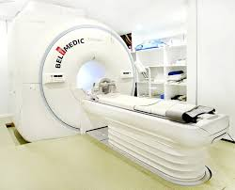
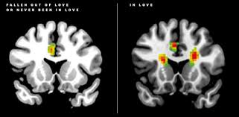

Slide 26
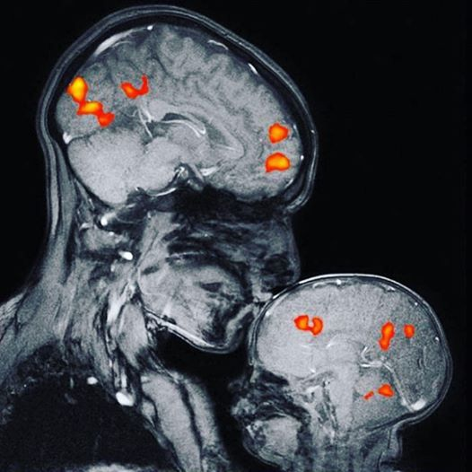
Prvu sliku magnetne rezonance majke i bebe napravila je naučnica Rebeka Saks sa svojim dvomesečnim sinom. Sada znamo koje sve delove mozga kod deteta aktivira poljubac majke. U trenutku poljupca mozak bebe postaje gladak i tamniji, a do toga dolazi jer ima znatno manje bele materije. Ljubljenje u vašem mozgu pravi hemijsku reakciju i između ostalog pojačano lučenje hormona oksitocina.

Slide 27
Što nam je sve potrebno za kvalitetan razvoj
Iz dosadašnjih istraživanja može se izdvojiti deset činilaca koje svako dete treba za kvalitetan psihosocijalni razvoj.
Za razvoj detetovih potencijala bitno mu je od prvog dana omogućiti interakcije s odraslima (prvenstveno majkom) pune razumevanja detetovih potreba i adekvatnog reagovanja na njih. Dodir se smatra prvim signalom koji detetu poručuje da je voljeno i time potiče stvaranje sinapsi u njegovu mozgu. Stabilna i predvidljiva atmosfera detetu pruža osećaj sigurnosti i omogućuje mu razvoj znatiželje za okolinu. Sigurno i zdravo okruženje omogućuje detetu zdrav i neometan razvoj. Majka koja pokazuje samopouzdanje i vlada situacijom naučit će dete da ovlada svojim emocijama. Kvalitetna briga za decu u jaslicama i vrtićima, s barem jednom vaspitačicom na troje dojenčadi, odnosno četvero male dece, omogućit će svakom djetetu dobru socijalizaciju. Komunikacija s odraslima omogućit će dobar razvoj jezika samo ako se dete uključuje u razgovor. Dete sve uči kroz igru, ali pritom je važno naglasiti da nije igračka ono što podstiče razvoj mozga, već je to iskustvo igre. Posljednja dva činioca koja podstiču kvalitetan razvoj mozga su muzika i čitanje.

Slide 28
Brain Gym
Double doodle play (The Double Doodle is one of 26 Brain Gym activities from Brain Gym®: Teacher’s Edition by Dennison and Dennison, ©2010. The introductory course Double Doodle Play: A Window to Whole-Brain Vision offers a full day of exploration built on mirror-image mark-making and painting. The Double Doodle and other Brain Gym activities are taught in Brain Gym 101: Balance for Daily Life. ** See Research Nugget: Visual Skills and Reading.© 2013 by Gail Dennison.
https://www.youtube.com/watch?v=BNzVn0BF9Ow
https://www.youtube.com/watch?v=DJt6ORwxKmE&t=38s
https://www.youtube.com/watch?v=QKoap8rGoR0
https://www.youtube.com/watch?v=JTP1V1VH5j4
Mindfulness pokret/programi

Slide 29
NTC
TEHNIKA 6 ŠEŠIRA
ŽIRAFEĆI GOVOR
VERESOVLJEV PROGRAM MI SMO ZEMLJANI
ABAKUS
MOĆ MAŠTE MOĆ POKRETA
POZITIVNA DISCIPLINA
RAZVOJ SAMOPOŠTOVANJA (DOTLIĆ, GERA, BABIĆ...)
MONTESORI
VALDORF
ZDRAVO ODRASTANJE
REGIO EMILLIO
THINKING KEYS
FLOORTIME TEHNIKA
PLAY TERAPIJA
BABY BONDING
VRTIĆ KAO SIGURNA BAZA- AFEKTIVNO VEZIVANJE
ČITANJE SA DECOM
RAZIGRANO DETINJSTVO
ŠKOLA ZA TRUDNICE
PODRŠKA RANOM RAZVOJU – CPZV, NOVI SAD
DESIGN FOR THINKING
NLP
MINDFULNESS
UPOZNAJ MOJ TEMPERAMENT
LEGO ...
IKT, ROBOTIKA....

